Slide 1

EDA设计与开发
课时：12学时
主讲：梁华鑫

Slide 2

上月培训总结
熟悉EDA的使用，全流程设计步骤。
见过猪跑，也得吃过猪肉。
本月目标：
教你养猪。
步子迈大了，咔，容易扯着🥚！

Slide 3

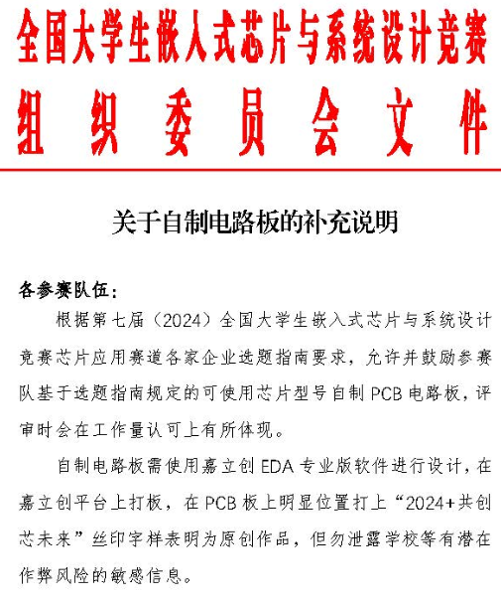
熟悉PCB设计流程
针对某项产品需求，发现市面上没有对应模块，需要自行设计（或大赛要求）。
确定需求，选择芯片，设计原理图，设计PCB图。

Slide 4
主要任务
设计一款蓝牙通信模块。
要求串口输出/usb信号输出，
便于单片机/电脑调试。
现有的HC05模块：仅支持串口输出，不支持mesh组网。
原有蓝牙模块：一主多从，群龙无首
目标蓝牙模块：多你一个不多， 少你一个不少。
选取元器件
设计原理图
设计PCB板
焊接
调试与维护

Slide 5
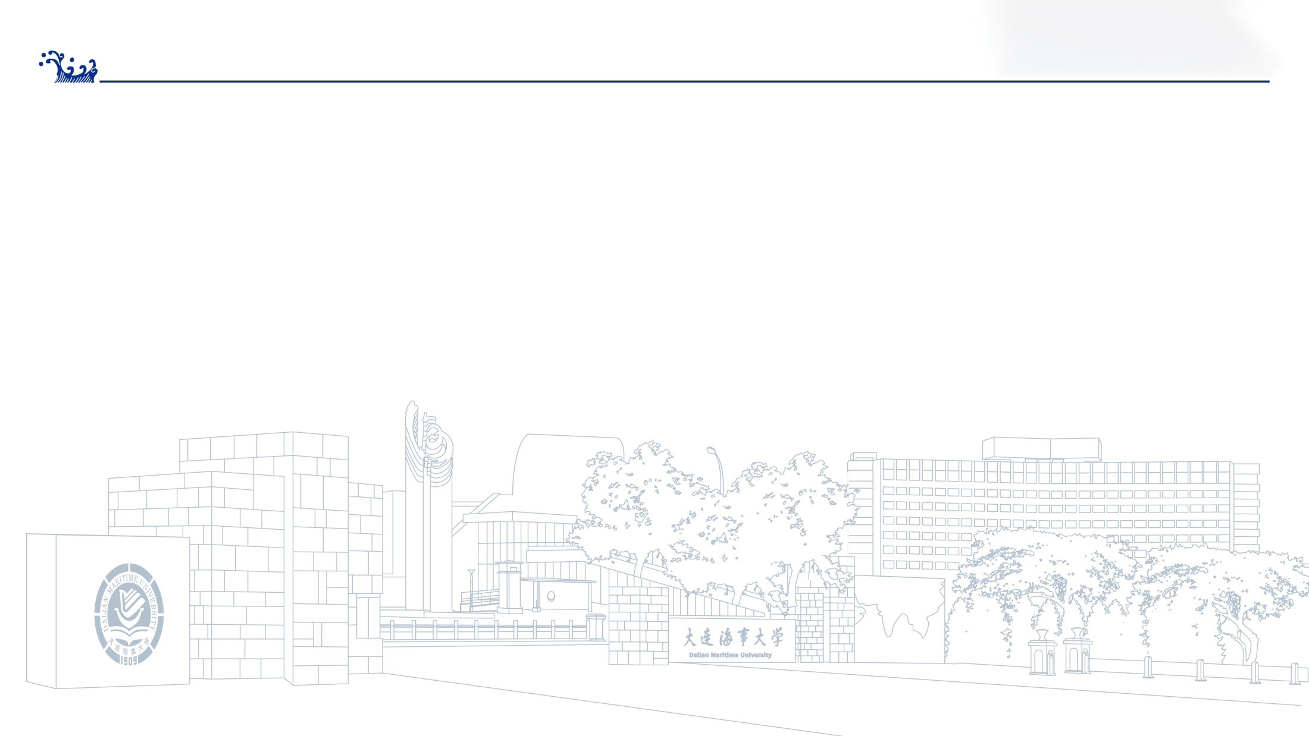
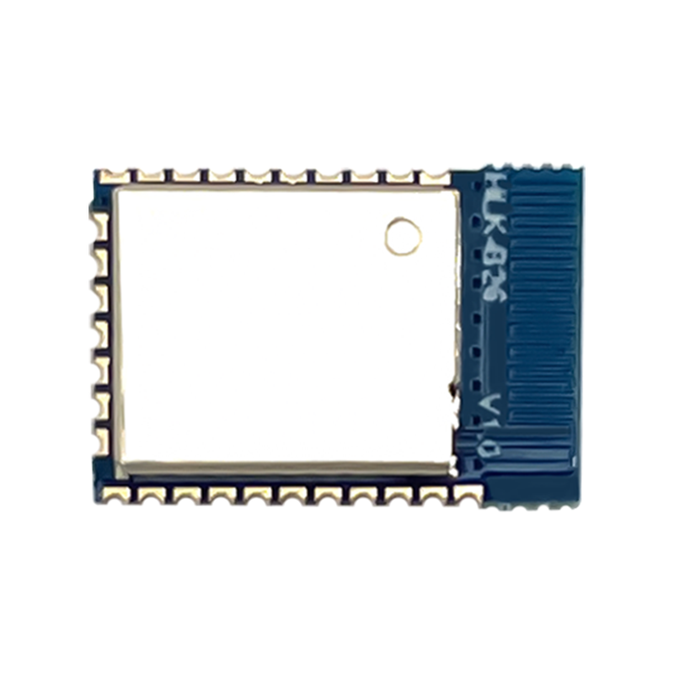
选取主控（模块）
HLK-B26
一款BLE5.3主从一体蓝牙-串口透传模块，各种带有串口的设备通过本模块，都能够简单快速的使用蓝牙无线收发数据。
模组可以和APP进行一对一通信，也可以通过APP进行一对多通信，还可以多对多进行通信。
蓝牙标准：Bluetooth V5.3 (LE Mode) L2CAP，ATT，GAP，GATT，HID
频率范围：2.402～2.480GHz
发射功率：-20～+8dBm可调

Slide 6
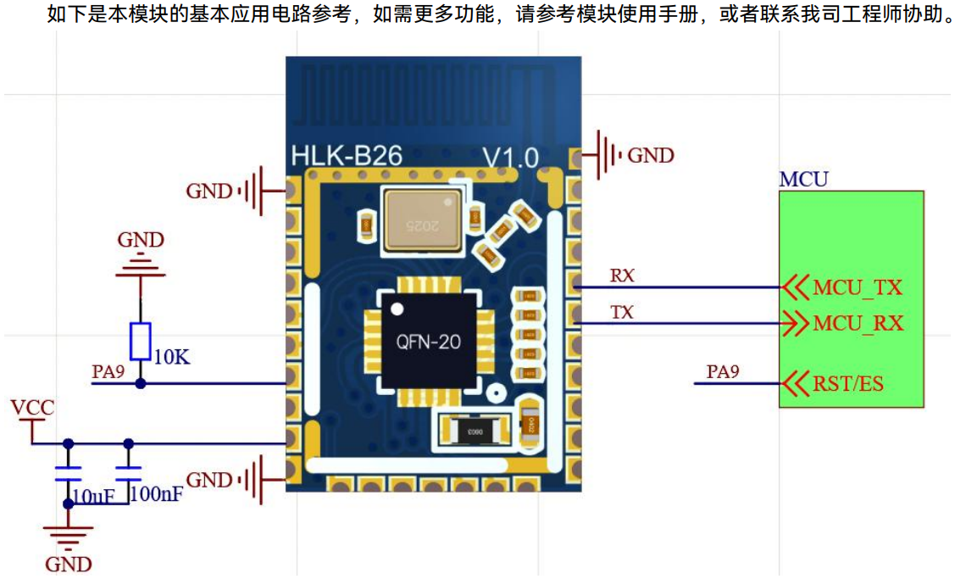
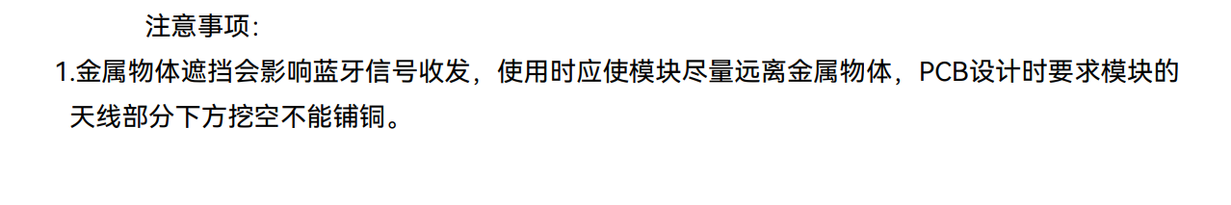
选取主控（模块）
HLK-B26

Slide 7
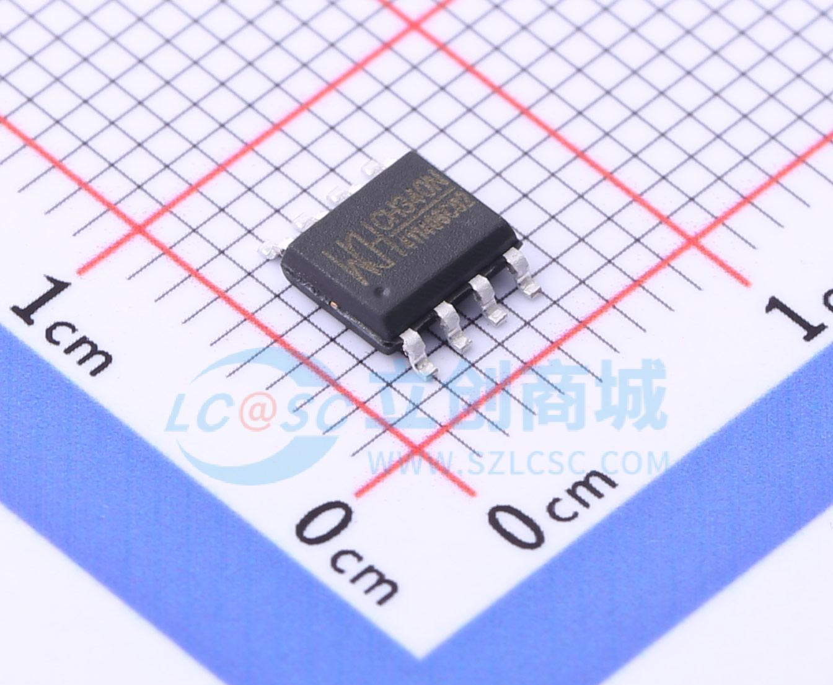
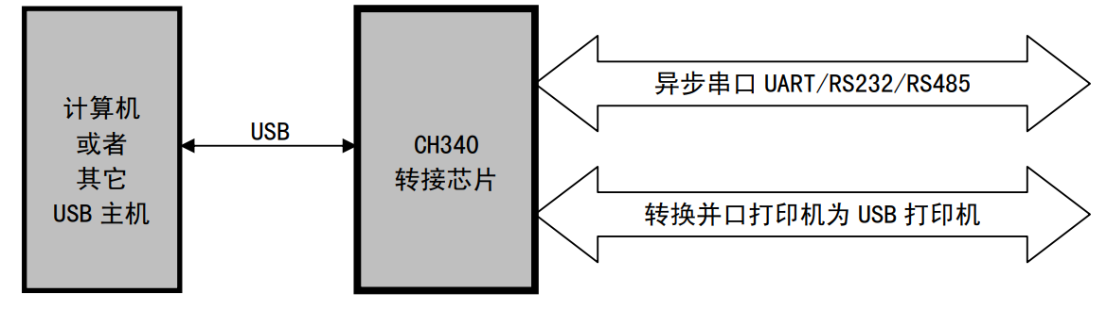
选取芯片（模块）
CH340
CH340 是一个 USB 总线的转接芯片，实现 USB 转串口或者 USB 转打印口。

Slide 8
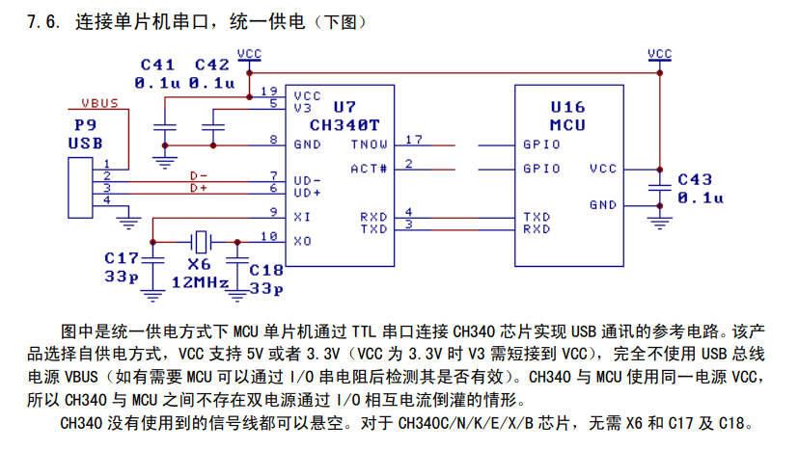
选取芯片（模块）
CH340

Slide 9
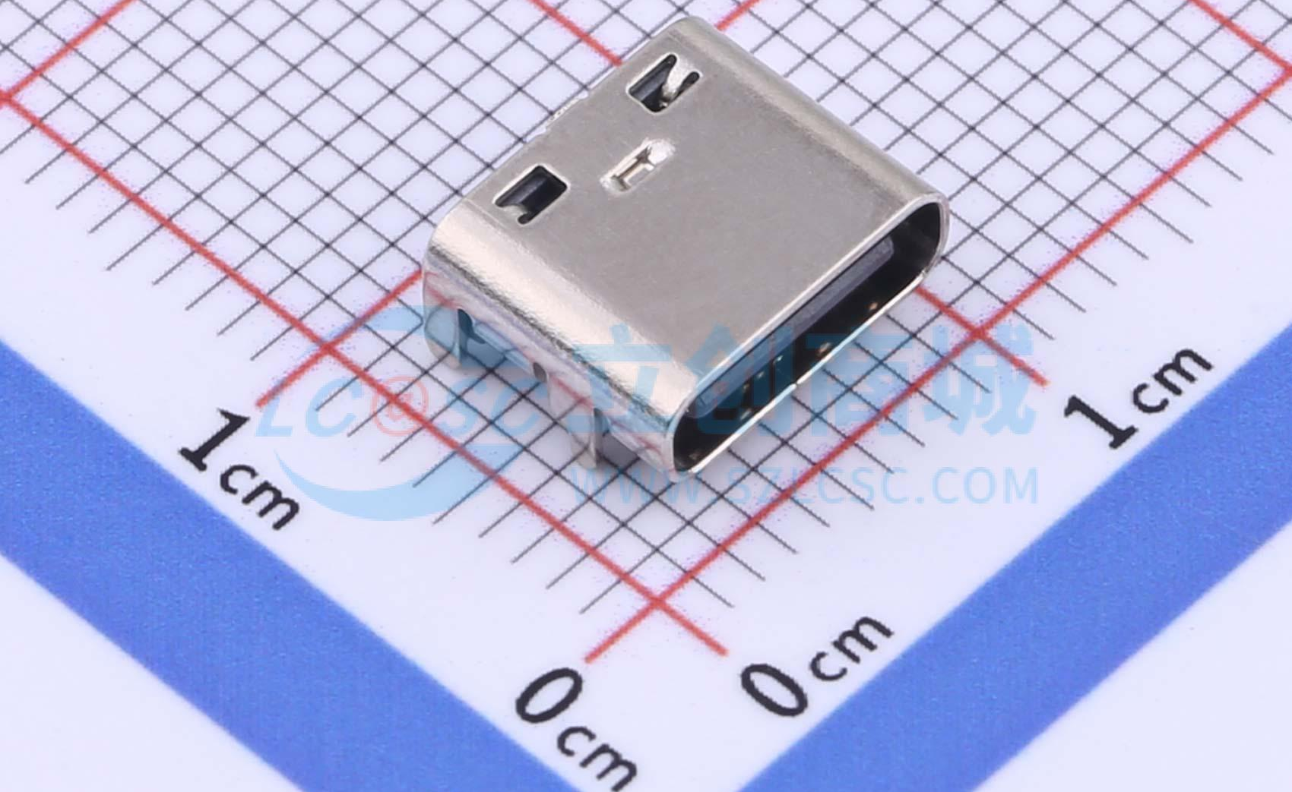
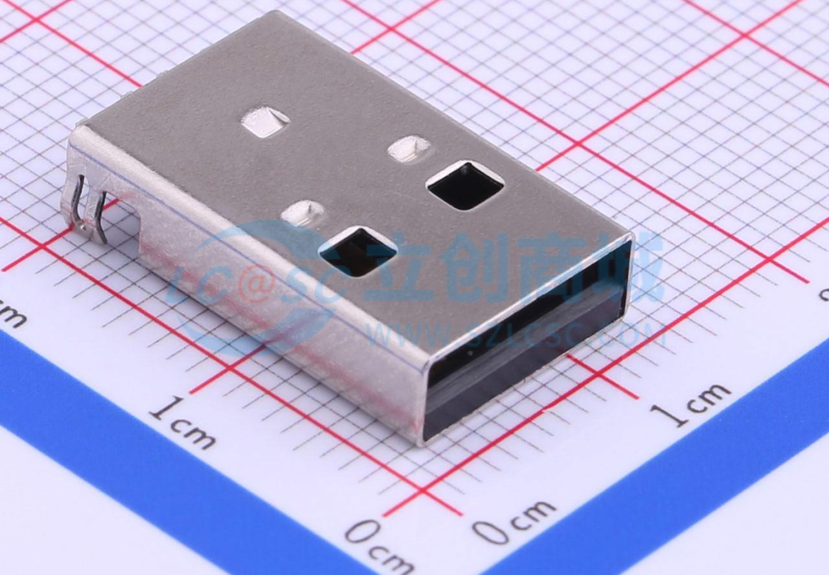
选取芯片（模块）
Type-C/Type-A
相较于上一次纯供电type-C，本次type-C接口需要进行usb通信。
使用12pin接口的type-C或4pin接口的tupe-A均可，type-C可以在后续增加A-C线，便于调试（不用举着电脑到处跑）

Slide 10
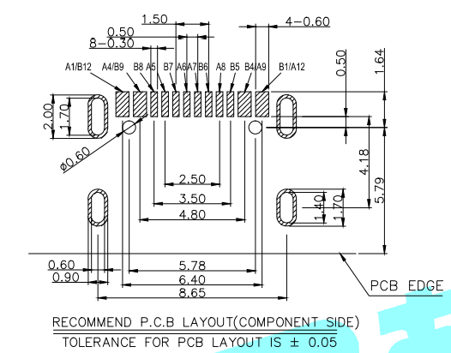
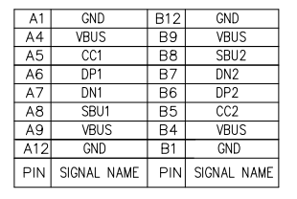
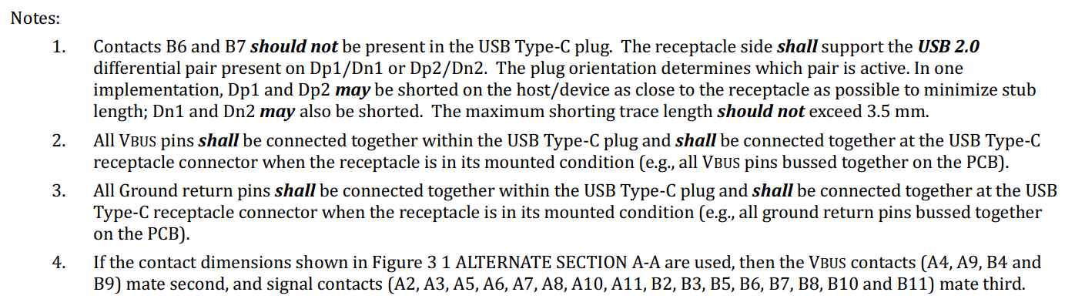
选取芯片（模块）
Type-C

Slide 11
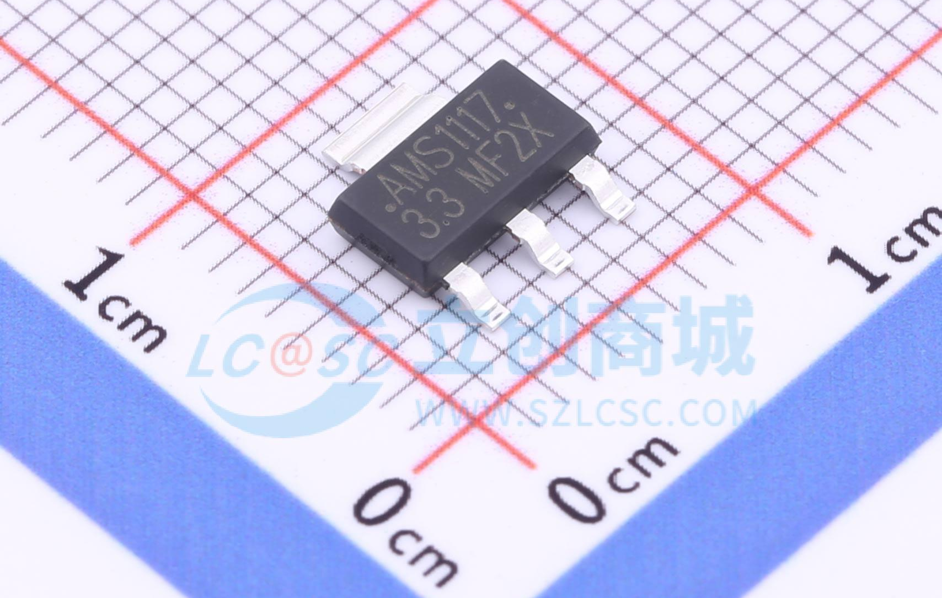
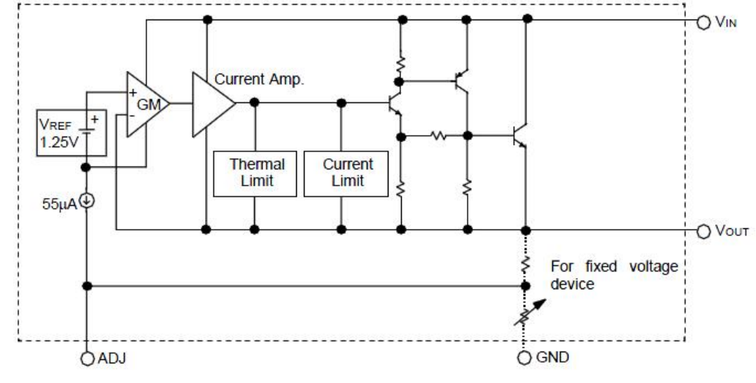
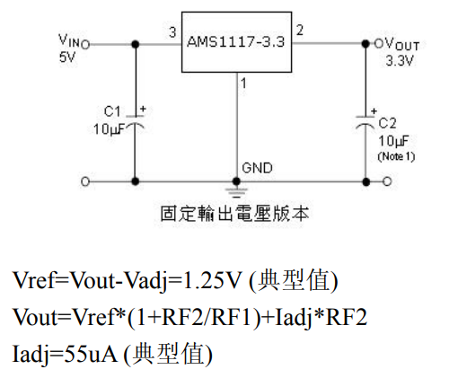
选取芯片（模块）
AMS1117-3.3
一款经典得不能再经典的LDO稳压器，将5V转化为3.3V

Slide 12
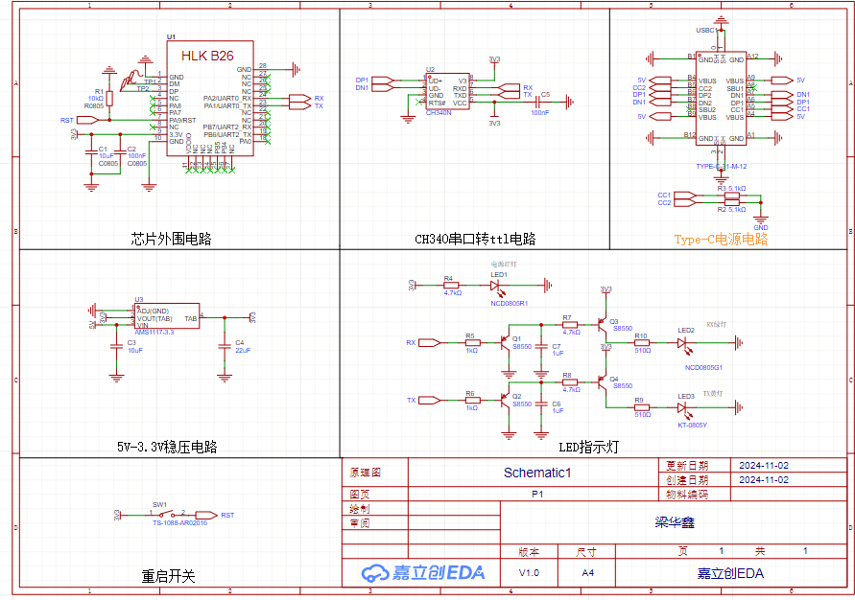
设计原理图与PCB
考虑用户需求，增加复位按键。
串口通信调试比较繁琐，设计硬件LED灯，当有信号传入/传出，LED闪烁。
电源是否正常输入，增加示意灯。

Slide 13
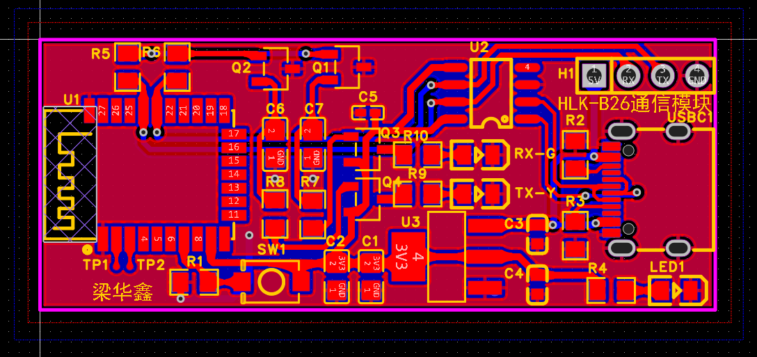
设计原理图与PCB
仿照相关产品，PCB应制成矩形，呈细长状。便于安装在狭小空间。

Slide 14
实操环节
使用团队内元器件库，设计原理图与PCB。
命名要求：使用个人的中文姓名命名工程（没有空格）
工程内不允许存在多个原理图，多个PCB
原理图要求：设计时务必选取团队库内元器件，如果没有所需电阻电容，可以使用立创商城的电阻电容。
PCB要求：在PCB中加入个人姓名的丝印。

Slide 15
第三次课到此结束

